Slide 1
Муниципальное автономное дошкольное образовательное учреждение «Детский сад № 22 «Планета детства»
Консультация для воспитателей
«Формы организации двигательной активности детей»
Подготовила:
инструктор по физической культуре
Фомина Л.А.
2017

Slide 2
Цель: совершенствовать работу в ДОУ по физическому развитию, стимулировать потребность у педагогов в познании двигательной активности детей.
Задачи:
1. Формировать преставление педагогов о понятии «двигательная активность».
2.Формы организации двигательной активности.
3. Способы повышения двигательной активности детей старшего возраста на занятиях по физической культуре.

Slide 3
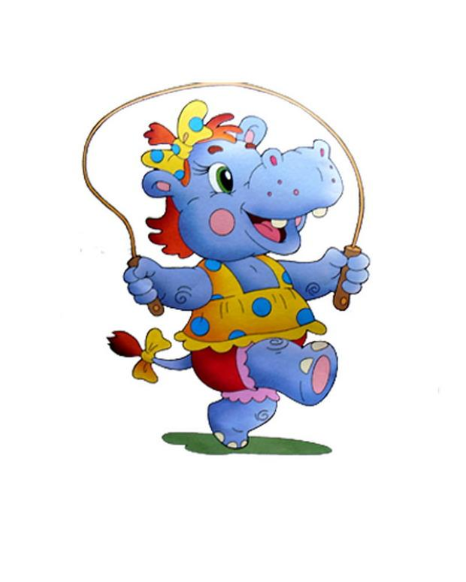
Движение является средством познания окружающего мира, удовлетворения биологических потребностей организма. Трудно переоценить роль двигательной активности в расширении функциональных возможностей развивающего организма, в совершенствовании двигательной деятельности.
Двигательная активность (ДА) - суммарное количество двигательных действий, выполняемых человеком в процессе повседневной жизни.

Slide 4
Основные признаки утомления (по Н.Аксариной):
1.нарушение недавно сформированных умений;
2.нарушение координации мелких движений, замедленность их;
3.длительные отвлечения;
4.примитивные манипуляции (накладывание, постукивание, бросание предметов и др.);
5.появление ранее существовавших, но уже изжитых автоматических движений, например, сосание пальцев, раскачивание;
6.повышенная раздражительность;
7.зевота.

Slide 5
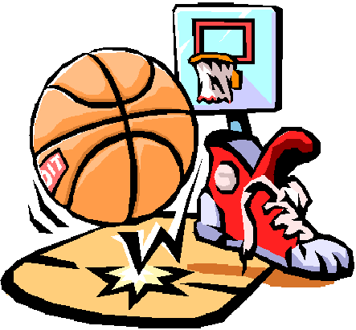
В теории и методике физического воспитания выделяют:
регламентированную ДА
частично – регламентированную ДА
нерегламентированную ДА

Slide 6
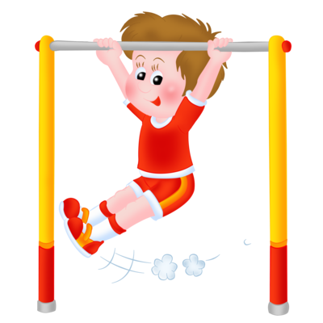
Регламентированная двигательная активность - суммарный объем специально избираемых и направленно воздействующих на организм дошкольников физических упражнений и двигательных действий.
Частично-регламентированная двигательная активность - это объём двигательных действий, возникающих по ходу решения двигательных задач (например, во время выполнения подвижных игр).
Нерегламентированная двигательная активность - объём спонтанно выполняемых двигательных действий (например, в быту).

Slide 7
Повышение двигательной активности в течение дня способствует удовлетворению потребностей ребенка в движении. Это условие требует от педагога детальной продуманности, четкой организации режима детей:
чередование активной и пассивной деятельности;
увеличение общей и моторной плотности всех форм физического воспитания;
использование организованных, индивидуальных, самостоятельных занятий по физическому воспитанию.
отсутствие творчества в двигательной деятельности.

Slide 8
Двигательная активность способствует:
повышению устойчивости организма к различным заболеваниям;
росту физической работоспособности;
нормализации деятельности отдельных органов и функциональных систем;
появлению положительных эмоций, способствующих укреплению психического здоровья.

Slide 9
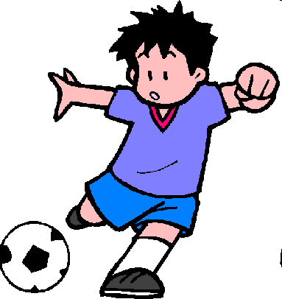
Первое место в двигательном режиме детей принадлежит физкультурно – оздоровительным занятиям:
- утренняя гимнастика
- гимнастика после дневного сна
- подвижные игры и физические упражнения во время прогулок
- физкультминутки на занятиях с умственной нагрузкой
Второе место в двигательном режиме детей занимают учебные занятия по физической культуре – как основная форма обучения двигательным навыкам и развития оптимальной ДА детей.
Третье место отводится самостоятельной двигательной деятельности, возникающей по инициативе детей

Slide 10
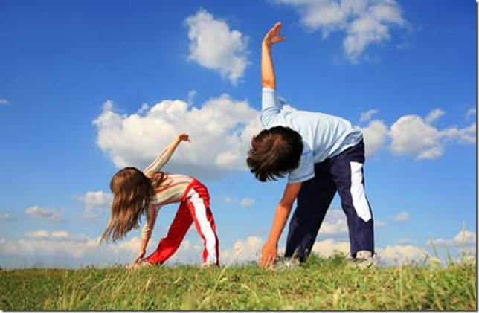
Формы организации утренней гимнастики
Традиционный комплекс утренней гимнастики
Утренняя гимнастика в игровой форме
С использованием полосы препятствий
С включением оздоровительных пробежек
С использованием простейших тренажеров.

Slide 11
Гимнастика после дневного сна
Варианты гимнастики после дневного сна
Варианты гимнастики после дневного сна
- разминка в постели и самомассаж;
- гимнастика игрового характера;
- с использованием тренажеров или спортивного комплекса;
- пробежки по массажным дорожкам.

Slide 12
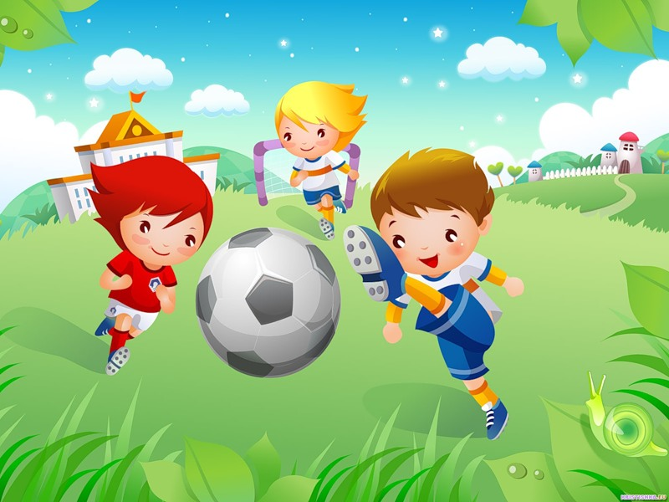
Подвижные игры и физические упражнения на прогулке
Основными задачами проведения подвижных игр и физических упражнений на прогулке, являются:
- дальнейшее расширение двигательного опыта детей, обогащение его новыми, более сложными движениями;
- совершенствование, имеющихся у детей навыков с основных видах движений, путем применения их в изменяющихся игровых ситуациях;
- развитие двигательных качеств: быстроты, выносливости, ловкости;
- воспитание самостоятельности, активности, положительных взаимоотношений со сверстниками.

Slide 13
Физкультминутка
Физкультминутка (кратковременные физические упражнения) проводятся в средней, старшей и подготовительной группах в перерывах между занятиями, а также в процессе самого занятия.
Цель:
- повысить или удержать умственную работоспособность детей на занятия
- обеспечить кратковременный активный отдых детей во время занятий, когда значительную нагрузку испытывают органы зрения и слуха, мышцы туловища.

Slide 14
Дополнительные виды занятий двигательного характера
оздорови тельный бег на воздухе;
пробежки по массажным дорожкам в сочетании с воздушными ваннами;
двигательная разминка во время перерыва между занятиями;
индивидуальная работа с детьми по развитию движений и регулированию ДА детей на вечерней прогулке;
прогулки-походы в парк;
корригирующая гимнастика в сочетании с гидромассажем и сухим массажем тела;
использование сауны с контрастным обливанием тела и сухим массажем, а также с последующими играми в бассейне.

Slide 15
Форма организации двигательной активности в режиме дня | Младшие группы | Средние группы | Старшие группы | Подготовительные группы
Зарядка, утренняя гимнастика | 6-8 минут | 6-8 минут | 8-10 минут | 10-12 минут
Упражнения после дневного сна, гимнастика после сна | 5-10 минут | 5-10 минут | 5-10 минут | 5-10 минут
Подвижные игры | 6-10 минут 2-4 раза в день | 10-15 минут | 15-20 минут | 15-20 минут
Спортивные игры | Целенаправленное обучение педагогом не реже 1 раза в неделю | 2-4 раза в день | 2-4 раза в день | 2-4 раза в день
Спортивные упражнения | Целенаправленное обучение педагогом не реже 1 раза в неделю
Физкультурные упражнения на прогулке | 10-12 минут | 10-15 минут | 10-15 минут | 10-15 минут
Спортивные развлечения | 20 минут в месяц | 30 минут в месяц | 30 минут в месяц | 40-50 минут в месяц
Спортивные праздники | 30 минут 2 раза в год | 40 минут 2 раза в год | 50 минут 2 раза в год | 60 минут 2 раза в год
Самостоятельная двигательная активность | Ежедневно

Slide 16
Спасибо за внимание!!!

